Slide 1





PRESENTACIÓN
N°2
MILO MOTOQUEROS
Daniela Mondaca
Ismael Mejías
Joseph Rios

Slide 2
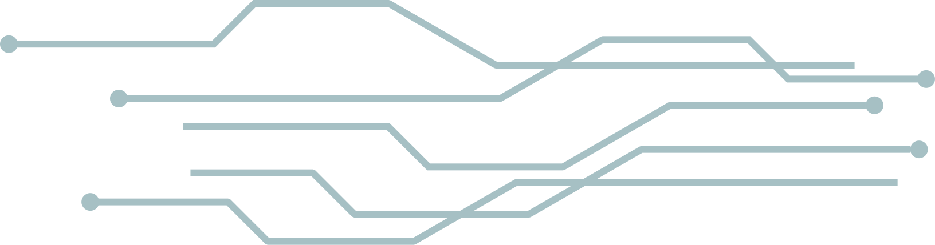


Introducción

Slide 3



PLANIFICACIÓN

Slide 4


AVANCE
ESPERADO
El avance, esperado es el primer sprint, teniendo en cuenta las actividades de desarrollo del inicio de la aplicación, siendo estas el Log-in y el registro de los usuarios, además de una pestaña Home, la cual servirá de base para las demás vistas.
Sprint 1

Slide 5
AVANCE
REAL
Sprint 1
El avance que llevamos es un avance completo del sprint.

Slide 6
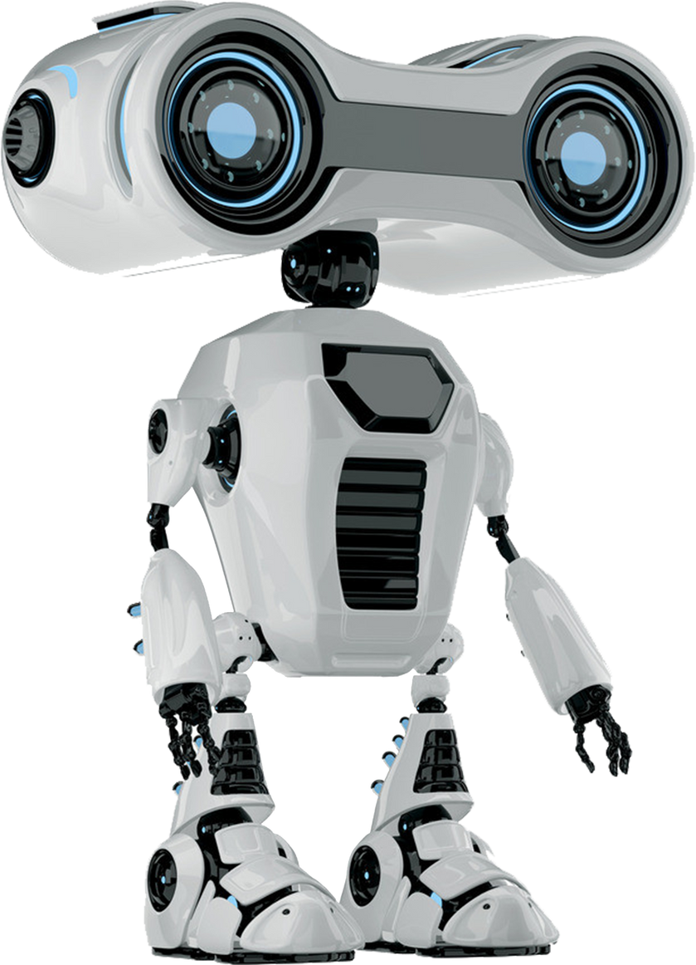

Factores que facilitaron o dificultaron el desarrollo
POSITIVO
Necesidades claras del cliente.
Cercanía y conocimiento sobre el tema.
Experiencia previa.
Escalabilidad del proyecto.
NEGATIVO
Dificultad al implementar funcionalidades.
Validación de perfiles de usuario.
Características varias de funcionalidades.

Slide 7

AJUSTES REALIZADOS

Slide 8

EVIDENCIAS

Slide 9
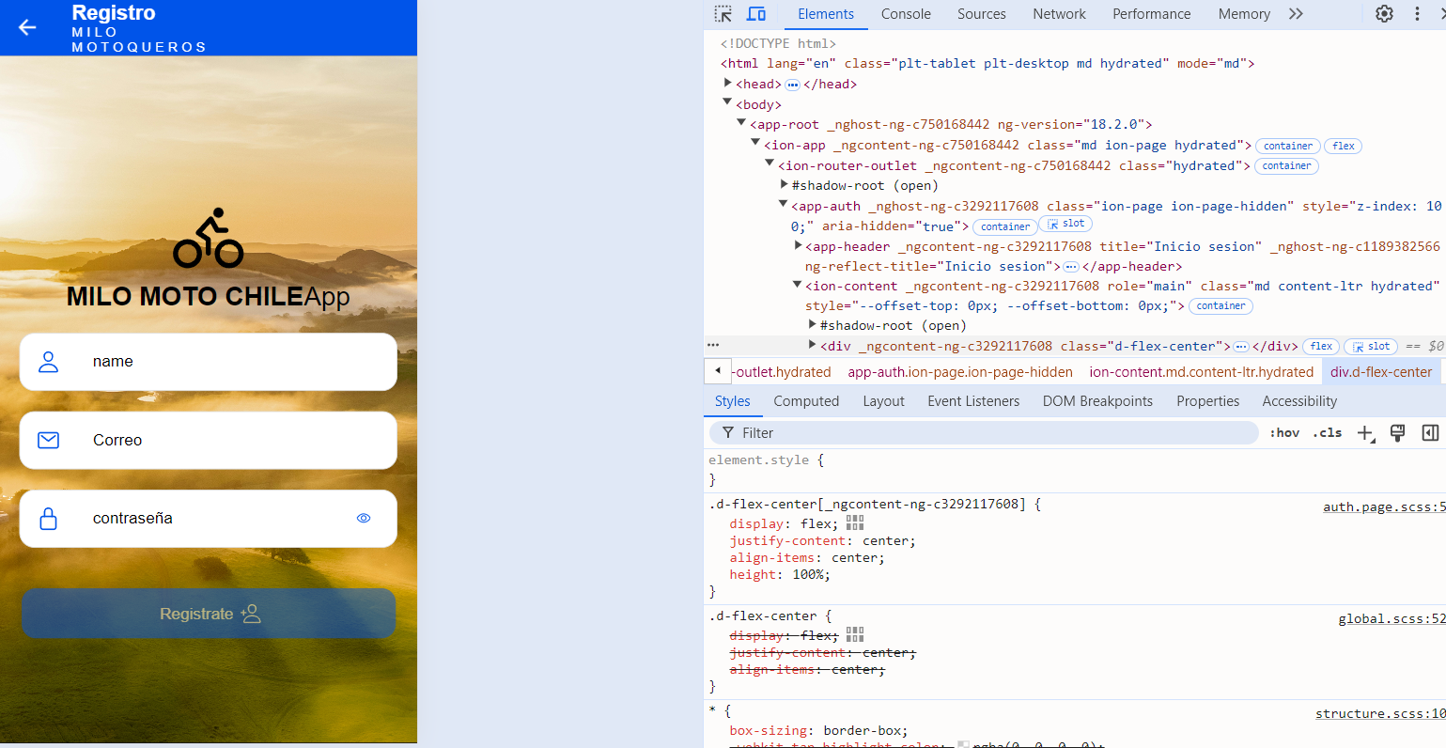
REGISTRO DE USUARIOS

Slide 10
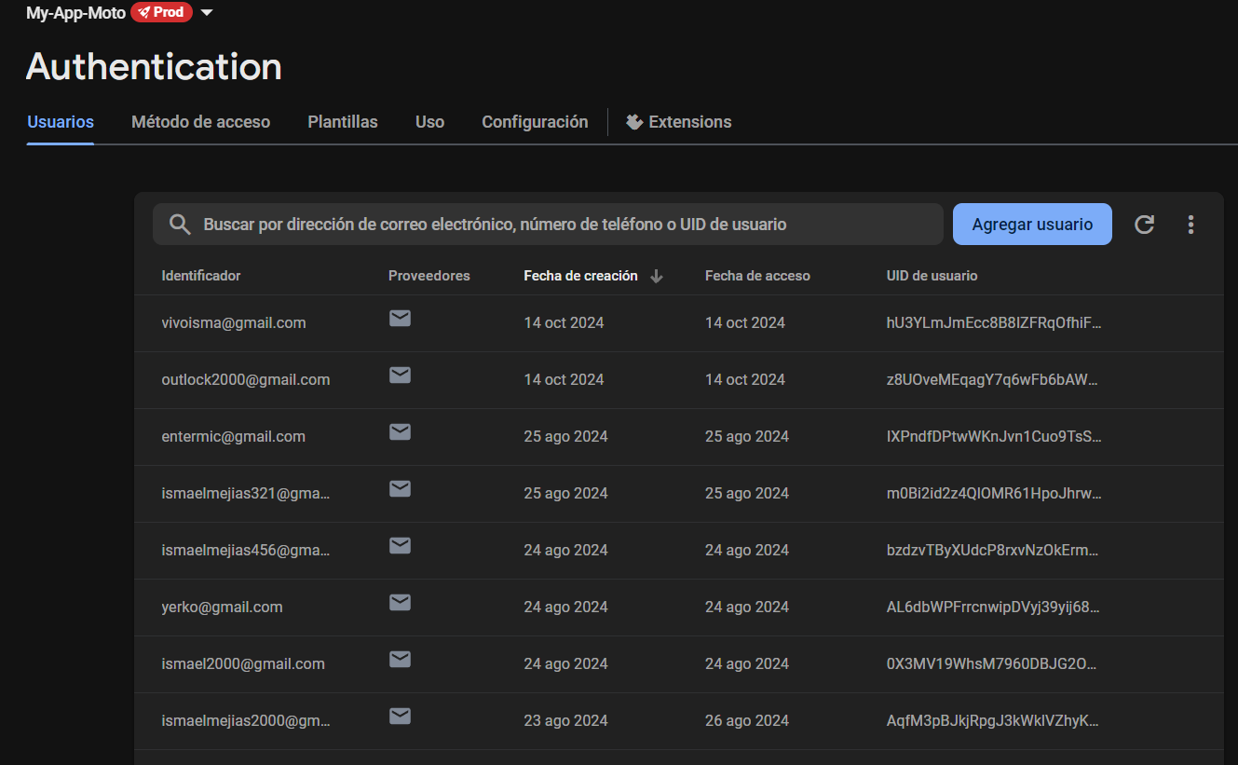
AL REGISTRA, LOS DATOS SE GUARDAN EN LA BASE DE DATOS

Slide 11
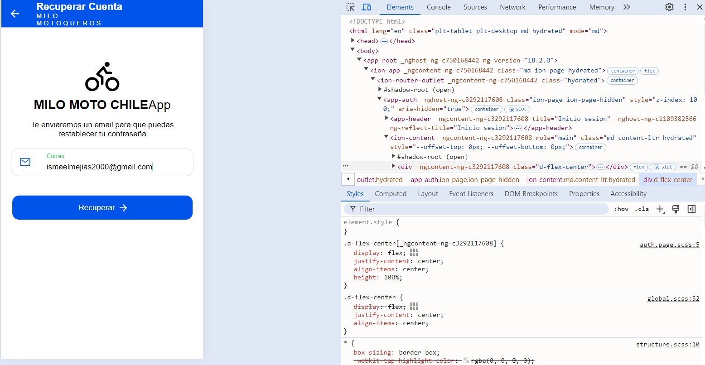

Slide 12
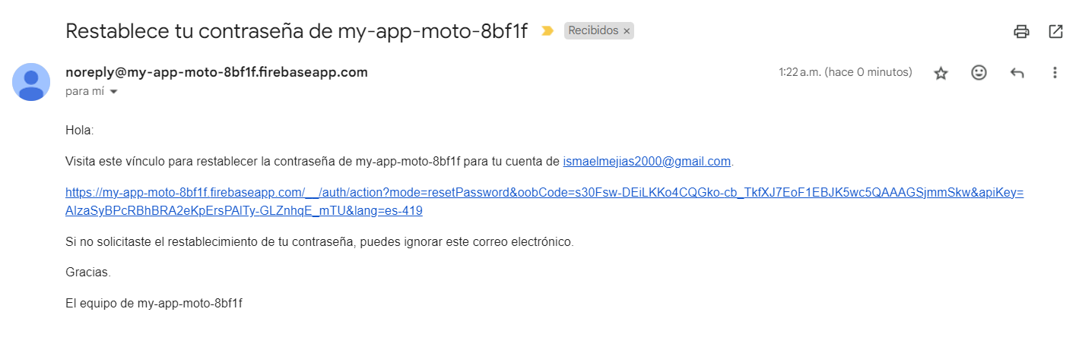

Slide 13
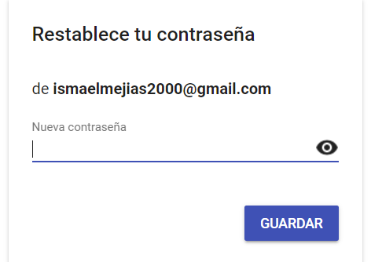

Slide 14
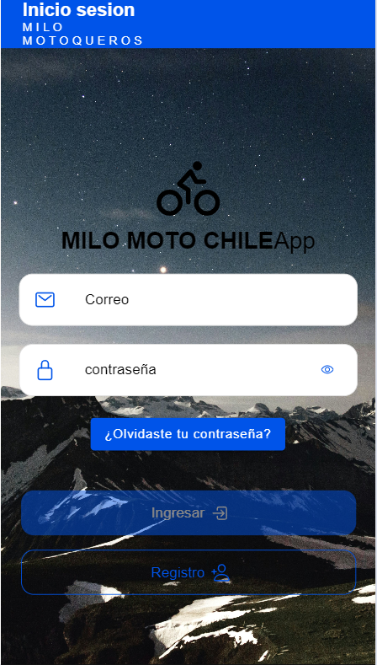

Slide 15
Próximos pasos
MONITOREAR FUNCIONAMIENTO
AUTOMATIZACIÓN Y ADMINISTRACIÓN
PRIVACIDAD Y SEGURIDAD
Monitorear el funcionamiento de la app en general, teniendo especial cuidado en mantener las funcionalidades actualizadas y funcionales.
Automatizar procesos, como por ejemplo la administración y modificación de perfiles que rompan reglas establecidas, o enviar reportes específicos.
Mejorar la privacidad y seguridad de los datos, como los usuarios o el mismo ingreso a la aplicación, añadiéndole una capa extra de seguridad implementando un inicio por seguridad biométrica, como la huella o reconocimiento facial.

Slide 16

MUCHAS GRACIAS

